Slide 1

Java07 – Spring. ThymeLeaf. Версионирование
Курс Java. Коробецкая Анастасия Александровна

Slide 2
MVC в Spring
Model (модель) содержит данные, которые вы хотите отобразить на веб-странице. Однако данные полностью независимы от вашего HTML, это простые объекты Java (например, объекты пользователя), из которых состоит ваше приложение.
View (представление) - HTML-шаблон, который является каркасом для HTML-страницы, написанной с определенной библиотекой шаблонов. Содержит заполнители, в которые подставляются данные из модели.
Контроллер с аннотацией @Controller, который отвечает на HTTP-запрос и знает, как преобразовать HTTP-запрос в объекты Java, а также ваши объекты Java в ответ HTML.

Slide 3
Виды контроллеров
@Controller - Возвращает имя страницы (шаблона), которая должна ответить на данный запрос или специальный объект ModelAndView
@RestController - Возвращает и получает объекты через REST API, возможно, завернутые в ResponseEntity (для передачи разных типов объектов и кодов состояний).
HTTP-ответ формируется автоматически. Но при необходимости, можно обратиться к нему через бин.

Slide 4
ThymeLeaf
Шаблонизатор HTML, CSS, JS и др. типов файлов
Шаблоны в src\main\resources\templates
Страница формируется на бэке. Т.е. бэк отдает не JSON, а HTML.
Контроллер принимает специальный объект – модель, который ThymeLeaf обрабатывает и встраивает в страницу.
Binding - связывание объектов данных с элементами на странице (в двух направлениях)
В HTML используются атрибуты с приставкой th: и выражения для подстановки значений:
Переменные: ${message}
Переменные выбора объекта: *{object.variable}
Сообщения: #{error}
URL: @{/link}
Фрагменты: ~{template}

Slide 5
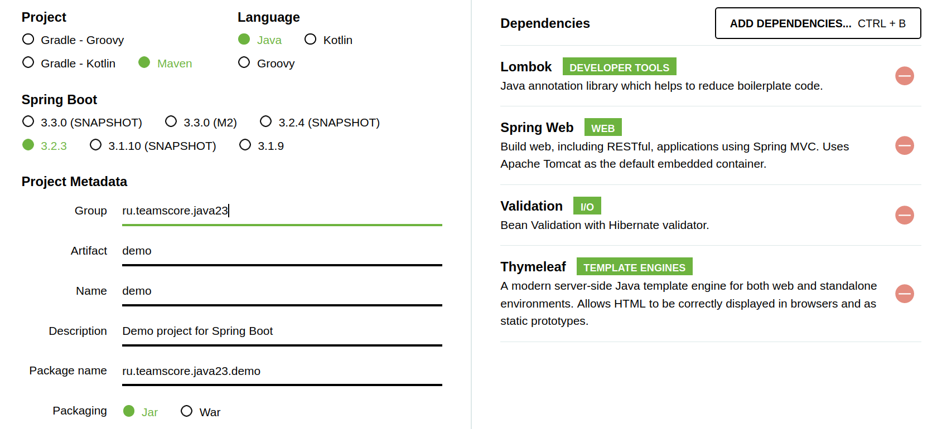
Spring Boot ThymeLeaf

Slide 6
Версионирование API
В идеальном мире обновление API происходит с полной обратной совместимостью, но в реальности это не всегда удается.
Breaking changes (критические изменения) - изменение формата JSON, переименование или удаление полей, изменение URL эндпоинтов, введение обязательных параметров, которые раньше были необязательными.
Если есть внешние пользователи (клиентские приложения, например web и мобильное), не все из них могут сразу переключиться на новый формат API.
Приходится поддерживать несколько версий API одновременно.
Эволюция API: выпускаем новую версию, старую помечаем как deprecated (устаревшую), ждем, чтобы все пользователи мигрировали на новую версию, отключаем.
Нумерация версий из трех цифр 1.2.3 – major.minor[.micro[.build]]. Иногда micro обозначают буквой, например 3.42b. В Linux - current.revision.age
Критические изменения – увеличение major. Т.е. могут быть параллельно 1.25 и 2.3, но не 2.3 и 2.4.
Старые версии могут некоторое время продолжать обновляться.

Slide 7
Способы версионирования REST API
Версионирование в пути URL (Path Versioning) - включает версию прямо эндпоинт, обычно как префикс:
например, /api/v1/
Версии полностью независимы, с отдельной документацией, но даже одинаковые части придется дублировать, в том числе на стороне клиента и в кеше
Можно разнести версии по отдельным приложениям
Версионирование через параметр запроса (Query Parameter) - версия передается как параметр URL, например:
GET /api/items?version=2
Версия опциональна, если не указана - актуальная
Версионирование через HTTP-заголовки - версия передается не в URL, а в HTTP-заголовке запроса
пользовательский заголовок
X-API-Version: 2
Accept Header (Content Negotiation) - стандартный заголовок Accept с нестандартным MIME-типом
Accept: application/some.company.app-v1+json
Независимость от URL, версия неявная, но сложнее тестировать и внедрять
Удобно для микросервисов

Slide 8
Простейшая реализация по URL
@RestController
@RequestMapping("/api/v1")
public class ExampleControllerV1 {
@GetMapping("/items")
public List<ItemDtoV1> getItemsV1() { ... }
}
@RestController
@RequestMapping("/api/v2")
public class ExampleControllerV2 {
@GetMapping("/items")
public List<ItemDtoV2> getItemsV2() { ... }
}

Slide 9
Простейшая реализация через параметры
@RestController
@RequestMapping("/api")
public class ItemsController {
@GetMapping(value = "/items", params = "version=1")
public List<ItemDtoV1> getItemsV1() { ... }
@GetMapping(value = "/items", params = "version=2")
public List<ItemDtoV2> getItemsV2() { ... }
}

Slide 10
Простейшая реализация через заголовки
@RestController @RequestMapping("/api") public class ItemsController { @GetMapping(value = "/items", headers = "X-API-Version=1") public List<ItemDtoV1> getItemsV1() { ... } @GetMapping(value = "/items", headers = "X-API-Version=2") public List<ItemDtoV2> getItemsV2() { ... } }

Slide 11
Простейшая реализация через Content Negotiation
@RestController
@RequestMapping("/api")
public class ItemsController {
@GetMapping(value = "/items", produces = "application/some.myapp.v1+json")
public List<ItemDtoV1> getItemsV1() { ... }
@GetMapping(value = "/items", produces = "application/some.myapp.v2+json")
public List<ItemDtoV2> getItemsV2() { ... }
}

Slide 12
Версионирование в Spring
1. С помощью аннотации @Qualifier.
2. Через пользовательские заголовки (начиная с версии 7)
В параметрах приложения указываем заголовок и версию по умолчанию
spring.mvc.apiversion.default=1.0.0
spring.mvc.apiversion.use.header=X-Version
В маппинге указываем версию
@GetMapping(path = "…", version = "…")

Slide 13
Развертывание (Deployment) нескольких версий
Единое приложение, поддерживающее все версии. Тогда деплоится всегда одна версия приложения (например, вы задеплоили новую версию кода, которая умеет и v1, и v2). Тут важно убедиться, что при деплое не нарушена работа старых API (тесты).
Раздельные приложения. Например, v1 – отдельный сервис (старый код), v2 – новый сервис. Старый сервис продолжает работать. Через некоторое время, когда v1 больше не нужен, вы просто удаляете деплой v1. Этот вариант потребляет больше ресурсов (нужно держать два набора инфраструктуры), но обеспечивает лучшую изоляцию. Многие крупные компании идут именно по пути запуска параллельных версий сервисов.
Одна из практик – git-ветка на каждую мажорную версию. Например, ветка v1-maintenance

Slide 14
Лучшие практики версионирования API
Избегать частых мажорных версий. Ограничить число поддерживаемых версий. Обычно две: текущая и предыдущая (n и n-1), реже три.
Официально объявлять устаревание (deprecation).
Разместить предупреждение в документации (пометить версию как deprecated, указать дату отключения).
Отправить рассылку пользователям
Использовать технические средства: посылать в ответе заголовок Warning: 299 – “Deprecated API, use v2…” или новые стандартизованные заголовки Deprecation и Sunset. Sunset-заголовок может указывать дату, когда API будет отключен.
Четкая коммуникация с потребителями. Помимо документации Swagger, стоит готовить заметки по релизу (release notes): что изменилось, что нового. Полезно предоставить тестовый стенд с новой версией.
Мониторинг использования версий – если никто уже не пользуется, можно отключать.
Единообразие версионирования – придерживаться единой стратегии нумерации и способа доступа.
Проверить совместимость авторизации для новых версий.
Пока версия поддерживается, ее документация должна быть доступна. После полного выключения версии имеет смысл убрать спецификацию или пометить как архив.

